Slide 1
Node Web Seminar 5. Backend
Kim KuyngChan

Slide 2
다운먼저
https://www.mongodb.com/try/download/community
https://robomongo.org/download

Slide 3
이론

Slide 4
RESTful
Representational State Transfer
HTTP의 모든기능을 사용
행위(GET, POST, PUT, DELETE)와 자원(Resource) 으로 이뤄짐
Stateless
세션을 관리할 필요가 없고 단순히 정보를 주고받기만 함

Slide 5
RESTful API 행동
POST
자원을 생성 (회원가입, 로그인, 게시글작성)
GET
자원을 읽음 (게시글 읽기, 목록 가져오기)
PUT
자원을 교체함 ( {name: “kkc”, age: 26} -> {name: “alice”, age: 24} )
PATCH
자원을 수정함( {name: “kkc”, age: 26} -> {name: “kkc”, age: 24} )
DELETE
자원을 삭제함 (게시글삭제, 회원탈퇴)

Slide 6
Restful API 자원
1. 슬래시 구분자(/)는 계층 관계를 나타내는 데 사용. 마지막X
test.com/fruits/apple (O)
test.com/fruits/apple/ (X)
2. 명사만 사용
test.com/users/kim (O)
test.com/show/users/kim (X)

Slide 7
Restful API 자원
3. 밑줄(_)대신 하이픈(-)을 사용
test.com/users/kim-kyungchan(O) test.com/users/kim_kyungchan(X)
4. 확장자는 포함하지 않는다.
test.com/image/20092812(O)
test.com/image/20092812.jpg(X)

Slide 8
RESTful 설계 예제
회원가입
POST test.com/user { id: “kkc13”, pass: “pass123” }
로그인
POST test.com/auth { id: “kkc13”, pass: “pass123” }
유저 정보 조회
GET test.com/user/13
회원 정보 수정
PATCH test.com/user/13 { pass: “pass456” }
회원 탈퇴
DELETE test.com/user/13

Slide 9
HTTP Response Code
https://developer.mozilla.org/ko/docs/Web/HTTP/Status
모든 요청에 적절한 응답을 해줘야함
오류에 대응하기 쉽다.
200 : OK
201 : CREATED
400 : Bad Request
401 : Unauthorized (로그인을 안한상태)
403 : Forbidden (로그인을 한상태로 권한이 없을때 예: admin)
500 : Internal Server Error (서버오류)
503 : Service Unavailable (유지보수등으로 서비스 불가)

Slide 10
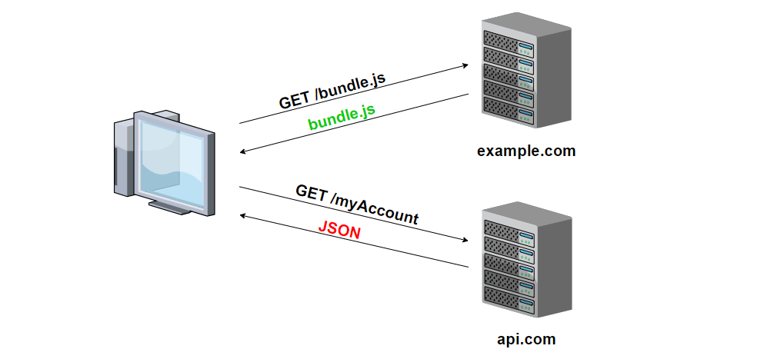

교차 출처 리소스 공유 (CORS)
보이는 화면
HTML,JS,CSS
127.0.0.1:8000
게시글, 댓글,
회원정보, …
127.0.0.1:3000
브라우저가 CORS오류를 담당한다

Slide 11
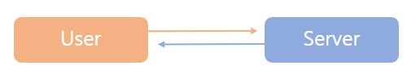
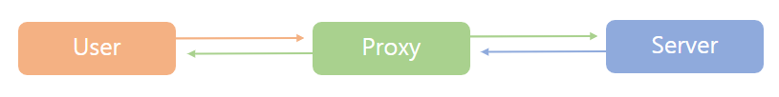
CORS 해결 - Proxy
프록시 사용 X
프록시 사용 O

Slide 12
CORS 해결 - Proxy
브라우저 개입 O
CORS O
프록시 사용 X
브라우저 개입 X
CORS X
같은 Origin
CORS X
프록시 사용 O

Slide 13
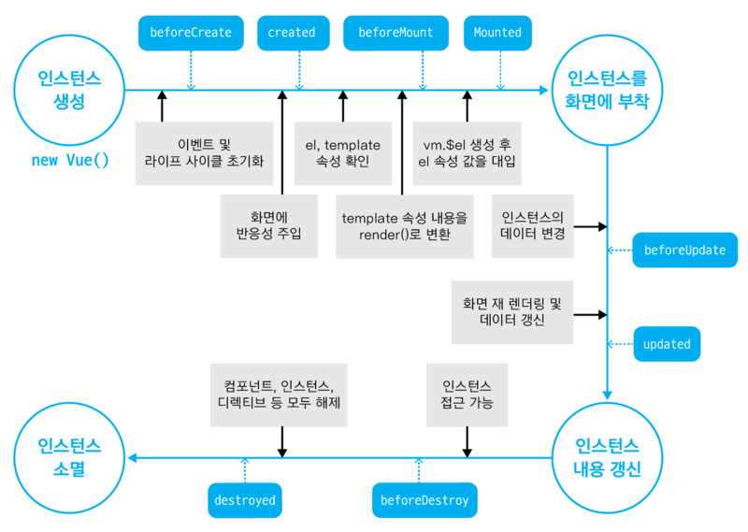
Vue Lifecycle

Slide 14
실습

Slide 15
실습
Express 추가
MongoDB 설치 및 연동
ODM 추가
Proxy
게시글 작성/조회/수정/삭제
댓글 작성/조회/수정/삭제

Slide 16
Express 추가
npm install –g express-generator
express --no-view backend
cd backend
npm install
npm start
nodemon

Slide 17
MongoDB 설치 및 연동
https://www.mongodb.com/try/download/community
https://robomongo.org/download
npm install mongoose

Slide 18
ODM 추가
Board ODM

Slide 19
Proxy
devServer: {
proxy: {
"/api/*": {
target: "http://localhost:3000",
changeOrigin: true,
pathRewrite: { "^/api": "" },
},
},
},

Slide 20
게시글 작성/조회/수정/삭제
CRUD
npm install axios
import axios from 'axios'
Vue.prototype.$axios = axios

Slide 21
댓글 작성/조회/수정/삭제
CRUD

